Slide 2
Промежуток времени в 100 лет.
Отрезок, равный 100 см.
Самая маленькая единица длины.
Отрезок в 10 см
60 минут - это
Расстояние, равное 1000 метрам
1/60 часа
Самая маленькая единица времени

Slide 4
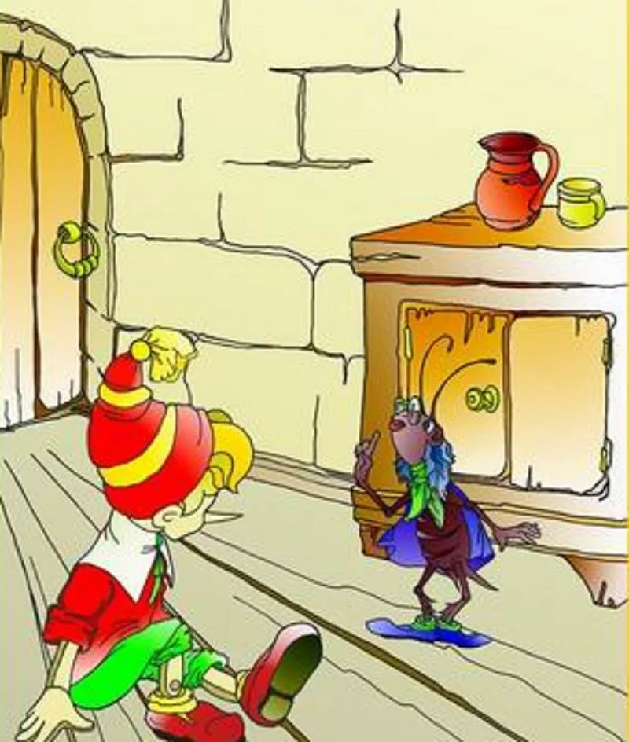

Slide 5
Разбейте числа на две группы
43, 5 м 6 дм, 1001, 4 кг, 5 мин, 890,
10 с, 12, 6 кг, 2 т, 7 сут., 98, 120 г,
8 дм², 5 км, 1 ч 20 мин, 8 м²,
1000 см², 555

Slide 6
Именованные числа 5 м 6 дм, 4 кг, 5 мин, 10 с, 6 кг, 2 т, 7 сут., 120 г, 8 дм², 5 км, 1 ч 20 мин, 8 м², 1000 см²
Натуральные числа
43, 1001,
890, 12,
98, 555

Slide 7
Единицы измерения длины: км, м, дм, см, мм. Единицы измерения времени: сутки, час, мин, сек. Единицы измерения массы: т, ц, кг, г. Единицы измерения площади: м², дм², см².

Slide 10
Выполним третье задание:
№15 стр.54 – реши уравнения

Slide 11
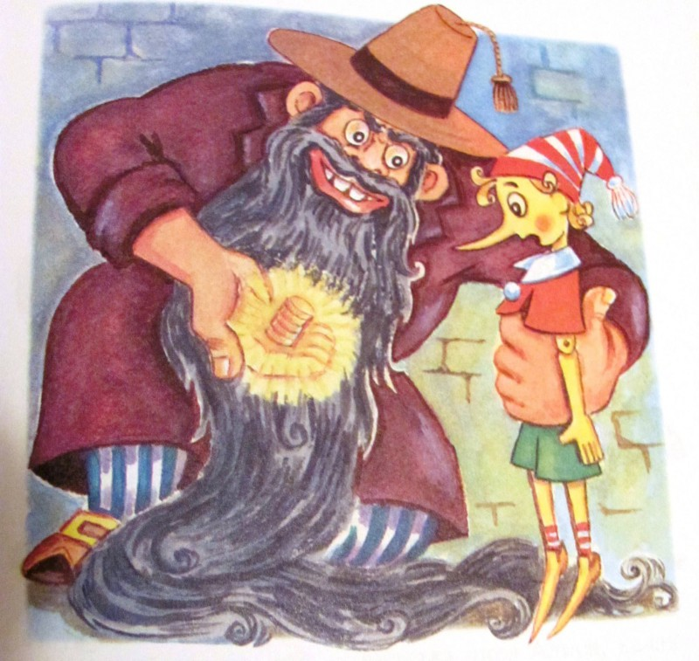

Slide 13
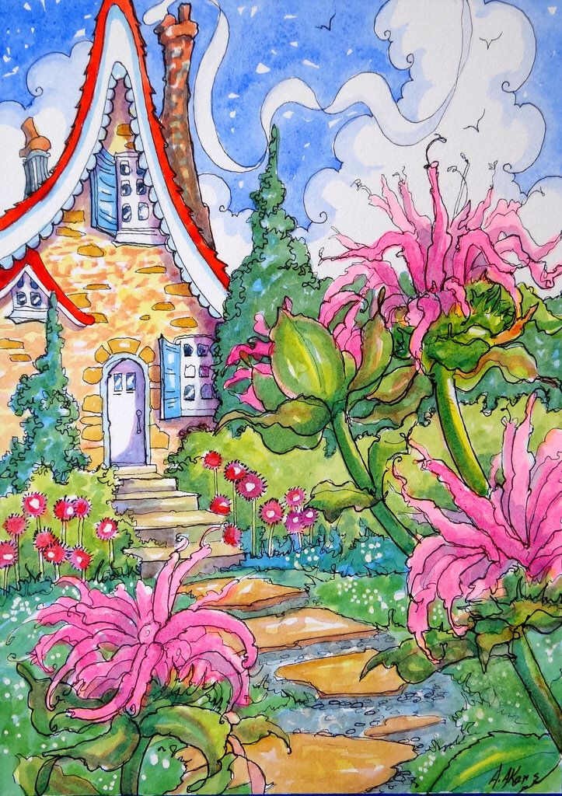
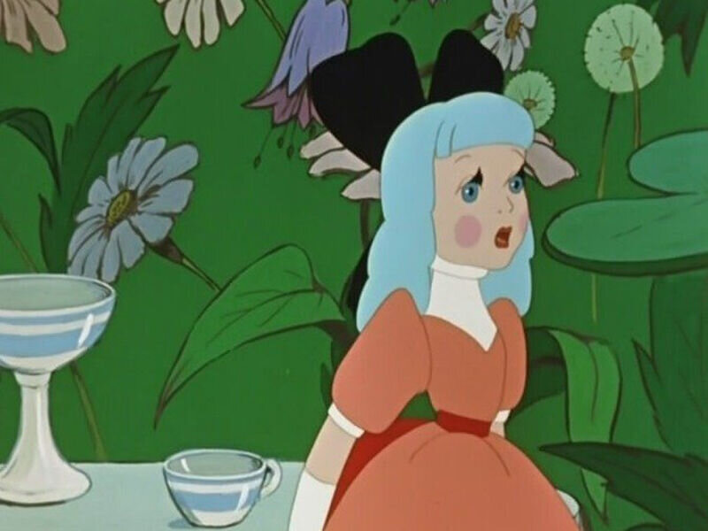

Slide 14
Задание от Мальвины
№25 (с. 55). Решение задачи двумя способами.

Slide 15
Решение
Первый способ: (60 + 300) • 10 = 3600 (кг).
Второй способ: 60 • 10 + 300 • 10 = 3600 (кг).
3600 кг = 3 т 600 кг.
Ответ: на 10 дней бегемоту и слону требуется 3 т 600 кг травы.

Slide 16
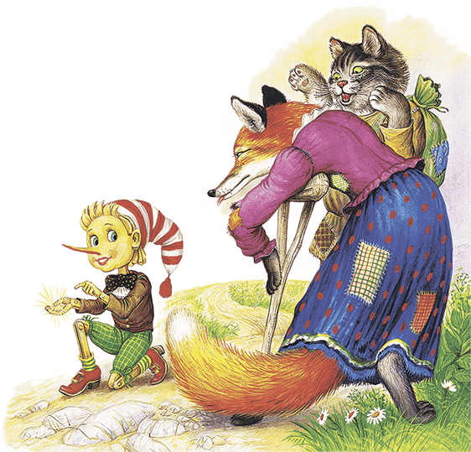

Slide 17
Кот и Лиса предложили Буратино вырыть три ямки, в первую ямку положить свои 20 монет, во вторую Базилио положит на 8 монет меньше, чем в первую, а в третью Алиса положит на 7 монет больше, чем во вторую. Сколько всего монет у них было?

Slide 18
Решение: 20 + 12 + 19 = 51 (монета) всего у них было.
Ответ: 51

Slide 19
2 м 80 см = □ дм. 4 см 7 мм = □ мм. 2 ч 12 мин =□ мин. 2 сут.10 ч = □ ч. 7 ц 20 кг = □ кг. 8 м 10 см= □ см. 2 в. 25 лет = □ лет. 17000 мм² = … см²
Записать в тетрадь. Выразить в указанных единицах измерения.

Slide 20
2 м 80 см = 28 дециметров;
4 см 7 мм = 47 миллиметров;
2 ч12 мин. = 132 минуты;
2 суток 10 часов = 58 часов;
7 ц 20 кг = 720 килограмм;
8 м 10 см = 810 сантиметров;
2 века 25 лет = 225 лет.
17000 кв. миллиметров = 170 кв. сантиметров

Slide 21
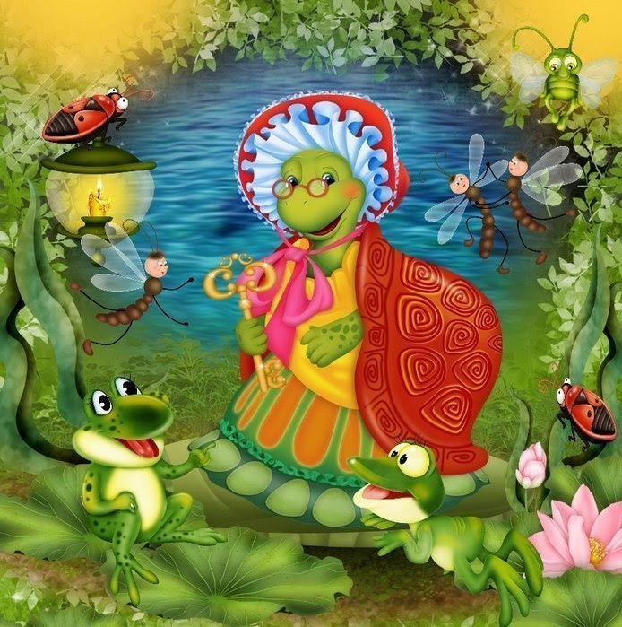

Slide 22
В окрестностях пруда три болота. В каждом болоте по 47 кочек, а на каждой кочке живет по пять лягушек. Каждая лягушка мечтает стать лягушкой-путешественницей. Сколько нужно уток чтобы осуществилась их мечта?

Slide 23
Решение: 3 * 47 * 5 * 2 = 1410 (уток)

Slide 24
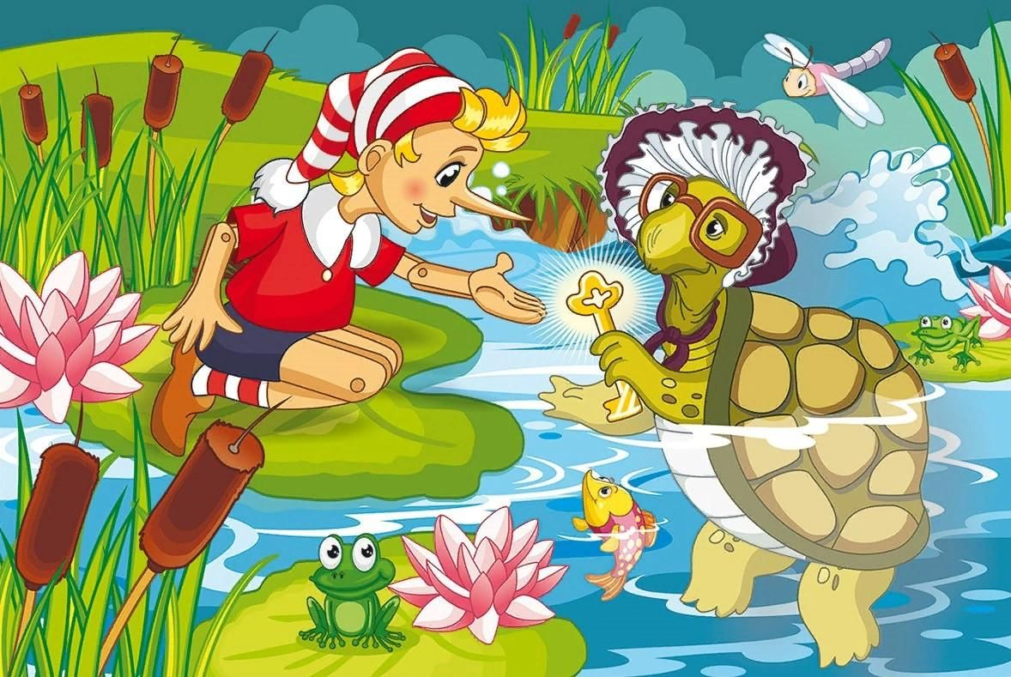

Slide 25
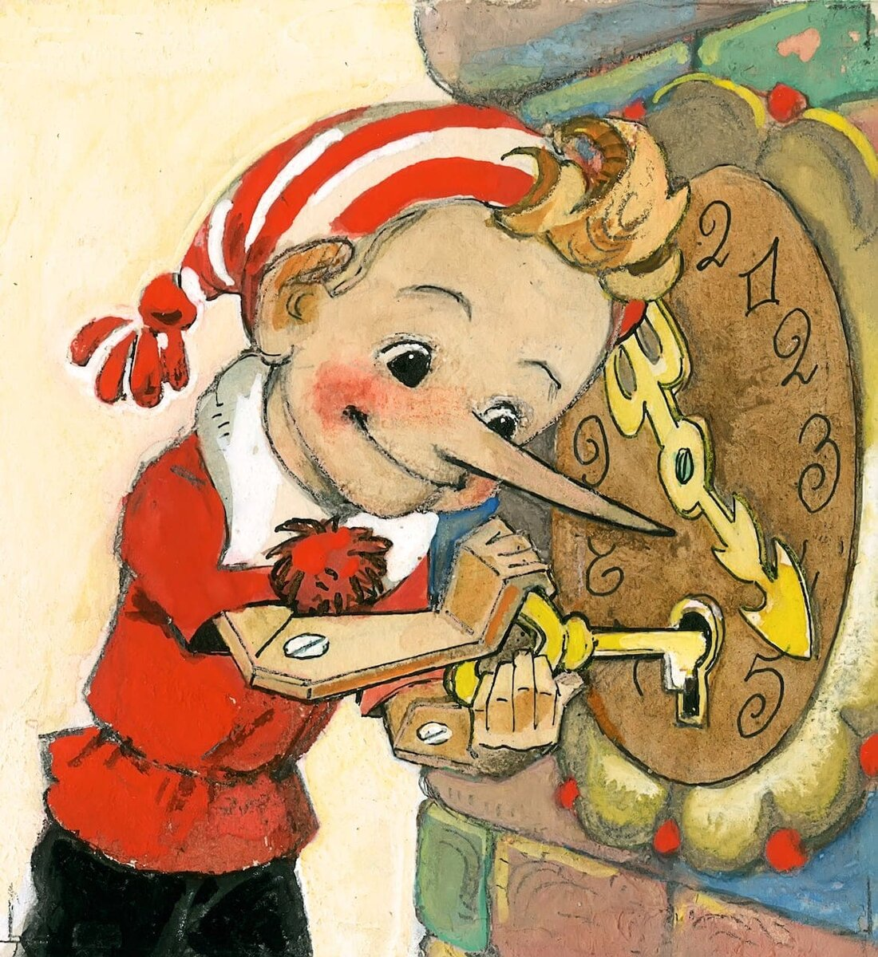
Преодолев так много испытаний,
Вы оказались у двери в Мир Знаний.
“Входите в нее!” – скажу вам я
- Добро пожаловать, друзья!

Slide 26
Домашнее задание:
№11 стр. 54 - найти частное и остаток, проверить решение.

